Slide 1
Virtual ATM
남혁민

Slide 2
프로젝트 개요 발표
- 프로젝트 개요 -
TIBCO의 UDP 확장기능인 TRDP통신을 이용하여 은행에서 업무를 처리하는 ATM기기를
Request-Reply 구조로 구현

Slide 3
참고 자료

Slide 4
참고자료
메인 화면

Slide 5
사용 Tool 및 Framework

Slide 6
사용 Tool 및 Framework

Slide 7
DB 모델링

Slide 8
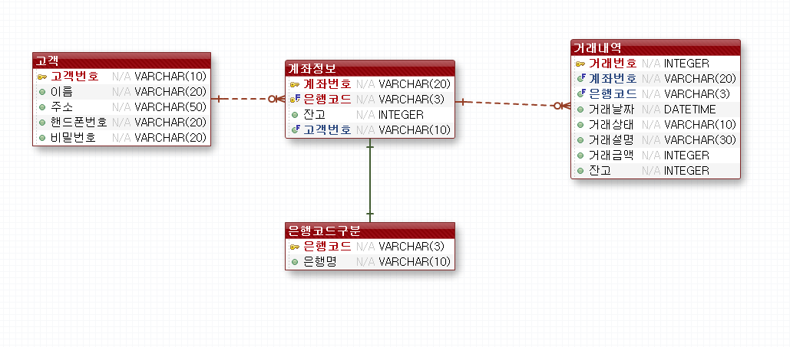
DB 모델링

Slide 9
DB ORM

Slide 10
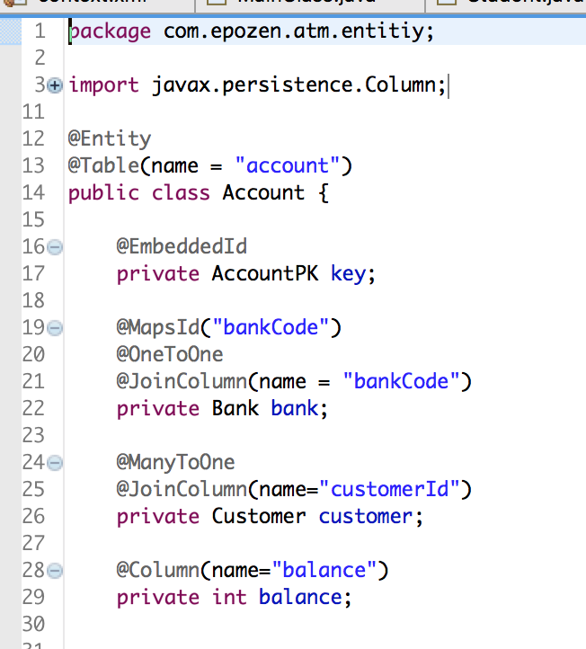
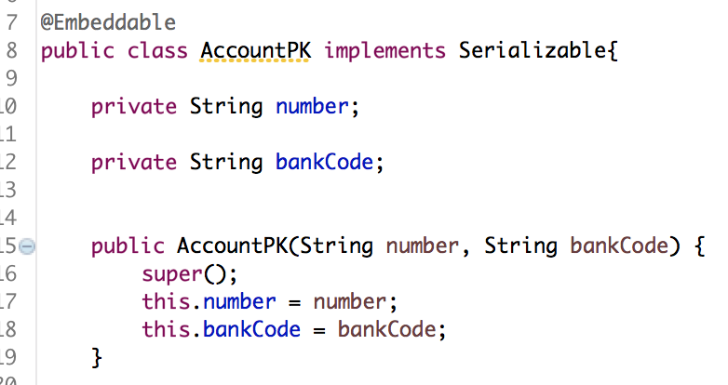
DB ORM
Account PK (PK복합키 설정)
Account Entity

Slide 11
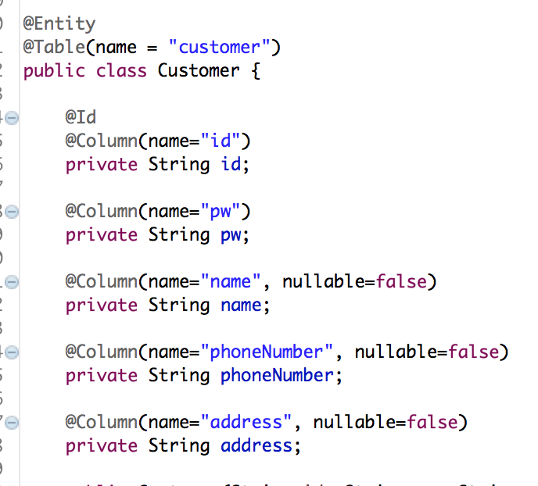
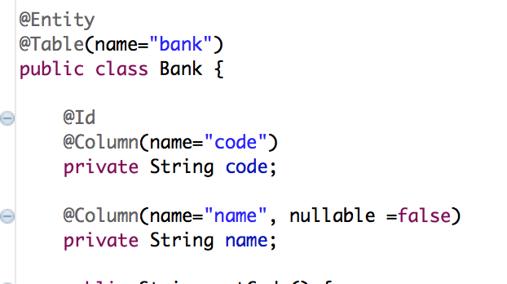
DB ORM
Bank Entity
Customer Entity

Slide 12
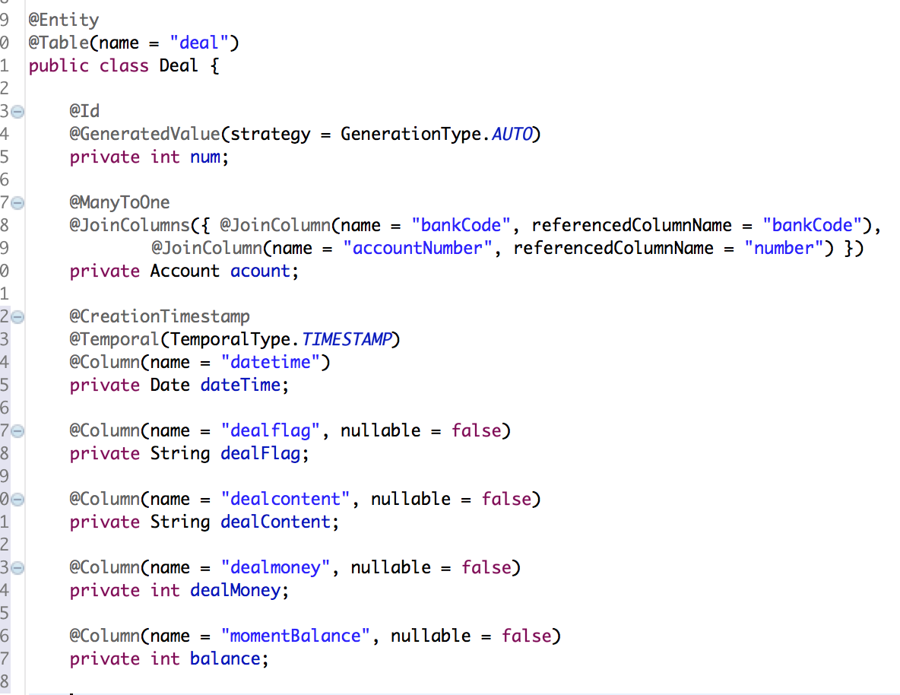
DB ORM
Deal Entity

Slide 13
구조도

Slide 14
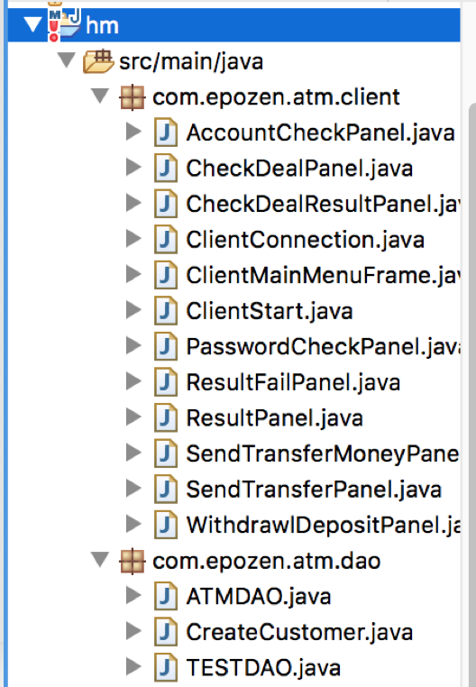
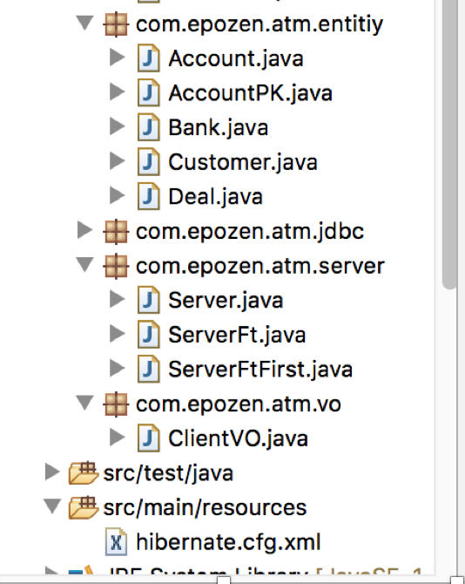
구조도

Slide 15
구조도
View
Server
DAO
Hibernate
Client
Connection
MySQL
Client
Server

Slide 16
구현된 UI

Slide 17
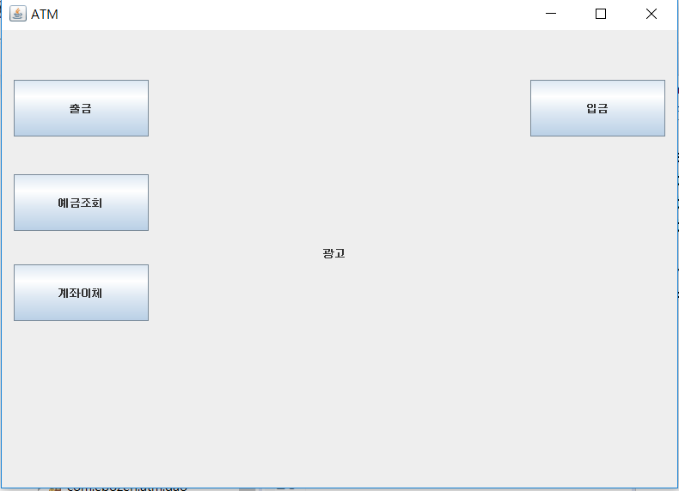
UI
메인화면

Slide 18
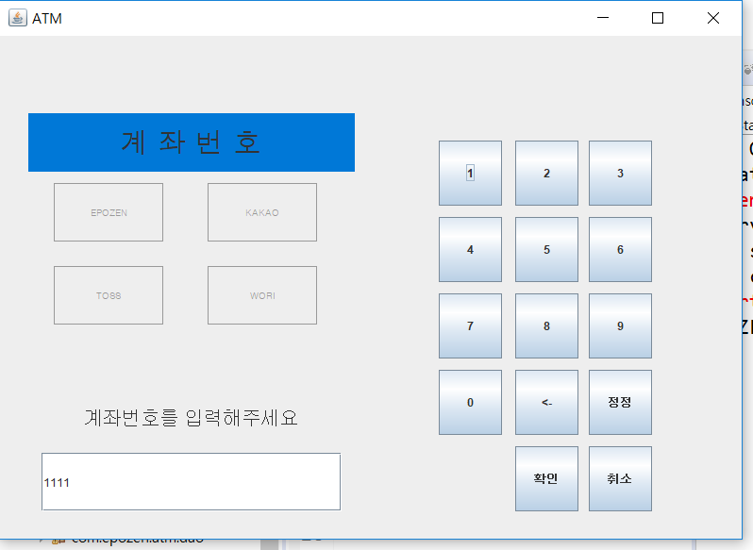
UI
계좌입력

Slide 19

UI
비밀번호입력

Slide 20
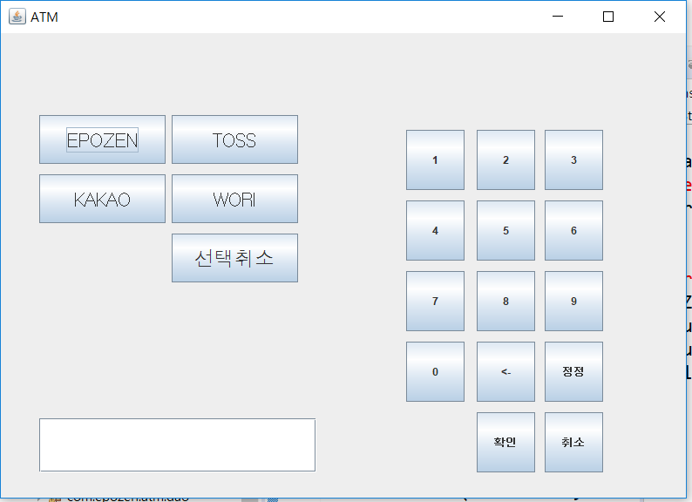
UI
전송계좌입력

Slide 21
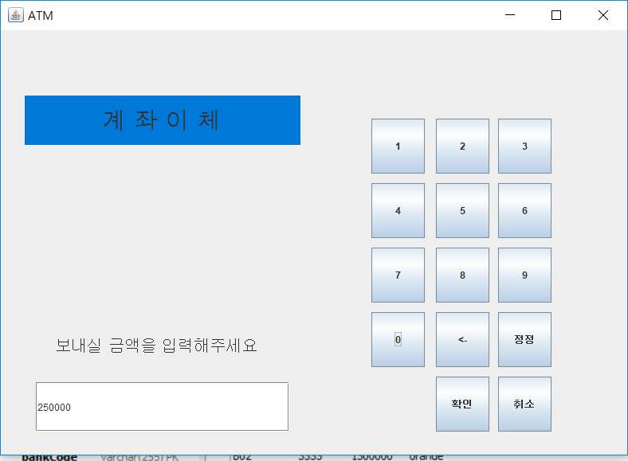
UI
전송금액입력

Slide 22
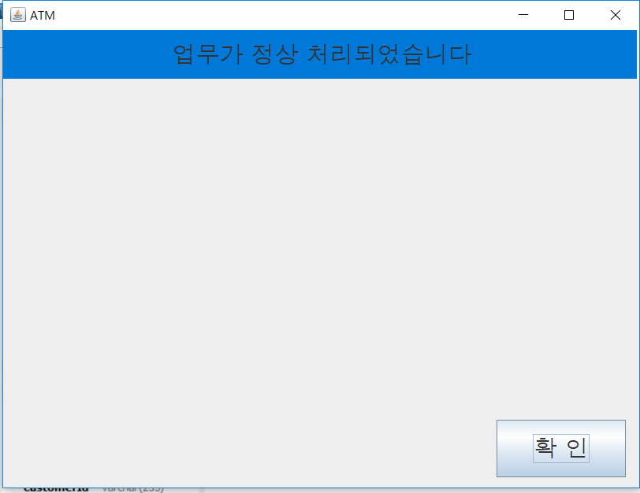
UI
처리결과

Slide 23
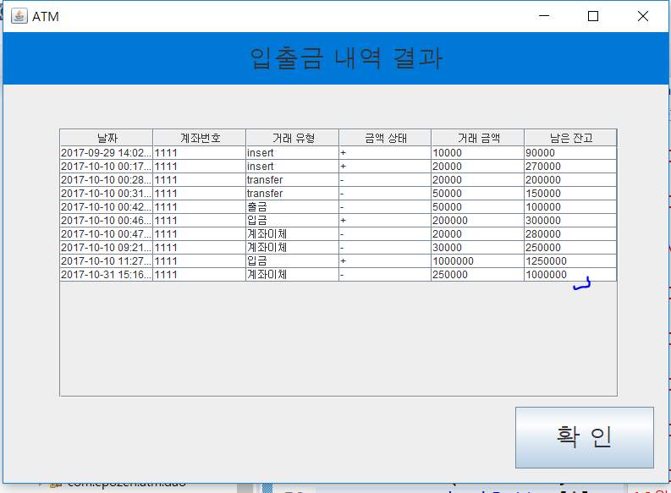
UI
입출금결과

Slide 24
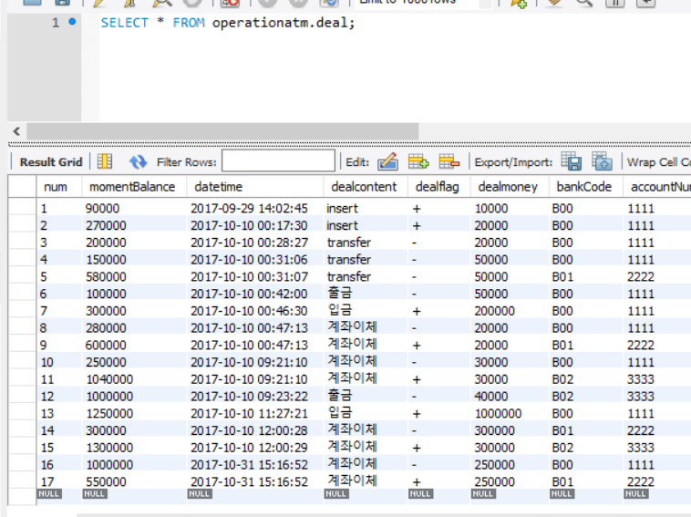
UI
처리결과확인

Slide 25
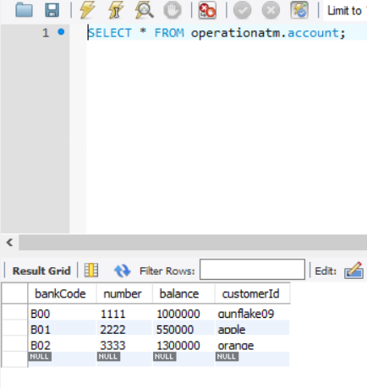
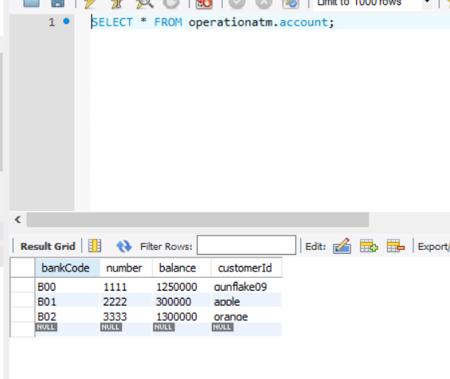
UI
처리결과확인

Slide 26
감사합니다.

